Slide 1

Abschlusspräsentation I-AT - Node-Red
Institut für Automatisierungstechnik – Professur für Automatisierungstechnik
Industrielle Automatisierungstechnik - Basismodul
Projekt Teleautomation WS 2021/2022
Marcus Rothhaupt
Dresden, 04. Februar 2022

Slide 2





Gliederung
1. Aufgabenstellung
2. Konzept
3. Implementation
4. Diskussion
5. Vorstellung

Slide 3




1. Aufgabenstellung
2. Konzept
3. Implementation
4. Diskussion
5. Vorstellung

Slide 4

1. Aufgabenstellung
Einordnung
Motivation
Anforderungen
Analyse des Tools Node-Red in Bezug auf dessen Fähigkeiten, Komponenten, Schnittstellen und Eignung in der Industriellen Automatisierungstechnik
Quelle: https://nodered.org/

Slide 5
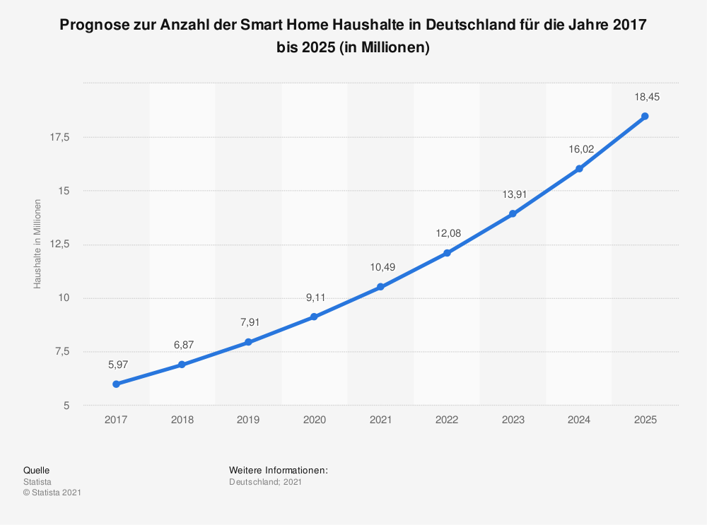
1. Aufgabenstellung
Einordnung
Motivation
Anforderungen
Quelle: https://de.statista.com/prognosen/885611/anzahl-der-smart-home-haushalte-in-deutschland

Slide 6

1. Aufgabenstellung
Einordnung
Motivation
Anforderungen
Das Tool soll in industriellen Umgebungen lauffähig sein
Das Tool soll 24/7, rund-um-die-Uhr lauffähig sein
Das Tool soll einen hohen Grad an Interoperabilität besitzen
Das Tool soll Analytics Funktionen effizient anbinden können
Das Tool soll ergonomisch und anwendungsorientiert sein
Das Tool soll mit älteren und neuen Maschinen kompatibel sein

Slide 7


1. Aufgabenstellung
2. Konzept
3. Implementation
4. Diskussion
5. Vorstellung
Notes:
Anforderungen bleiben offen zu beweisen

Slide 8






2. Konzept
Vorgehen
Varianten
Entwurf
Literaturrecherche
Anforderungsanalyse
Node-Red als Werkzeug
Ausdenken von Beispielszenarien
Design eines Mockup für das SCADA System
Evaluation der Lösung

Slide 9
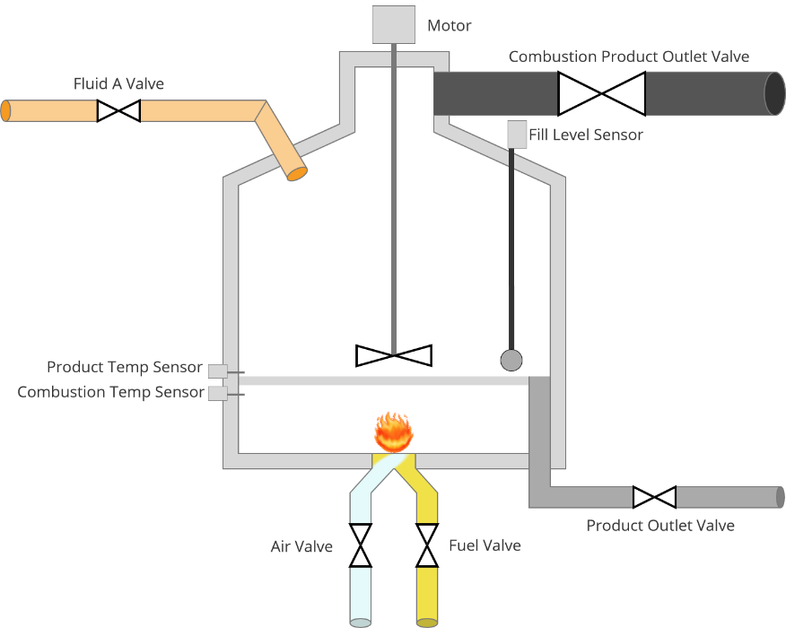
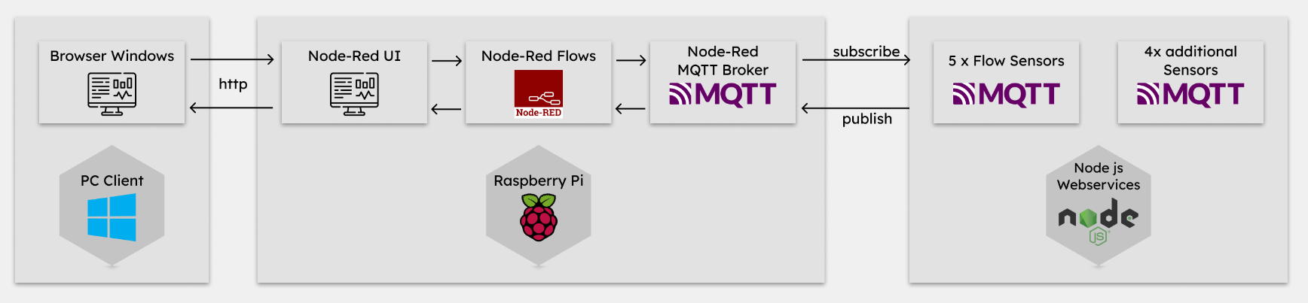
2. Konzept
Vorgehen
Varianten
Entwurf
Kommunikationsveranschaulichung
Mockup des SCADA Systems

Slide 10
2. Konzept
Vorgehen
Varianten
Entwurf
 | Variante 1 : Kommunikation per HTTP | Variante 2 : Kommunikation per MQTT
Vorteile | HTTP Funktionalität in Node-Red integriert | Publish/Subscribe Modell = kleine Pakete Übertragung erfolgt als byte array 3 Level Quality of Service Datenwiederherstellung
Nachteile | HTTP GET Request = große Pakete Überlastung bei vielen Requests gleichzeitig kein Quality of Service | MQTT muss erst nachinstalliert und speziell eingerichtet werden
Variante V3: Visualisierung der historischen Daten per Tabelle
Vorteile:
Einzelne Zahlenwerte können über einen langen Zeitraum eingesehen werden
Einzelne Datenpunkte und deren zugehörige Attribute können direkt erkannt werden
Nachteile:
Ein Gefühl für die Entwicklung der Daten gegenüber der Zeit entsteht nicht
Variante V4: Visualisierung der historischen Daten per Liniengrafik
Vorteile:
Die Entwicklung der Daten gegenüber der Zeit kann leicht erkannt werden.
Eine sprunghafte Veränderung wird sofort in der Grafik sichtbar
Durch sinnvolle Anordnung der Grafiken kann die Übersichtlichkeit gewährleistet werden
Nachteile:
Die Grafiken können viel Platz auf dem Dashboard des Bedieners einnehmen.

Slide 11


1. Aufgabenstellung
2. Konzept
3. Implementation
4. Diskussion
5. Vorstellung

Slide 12

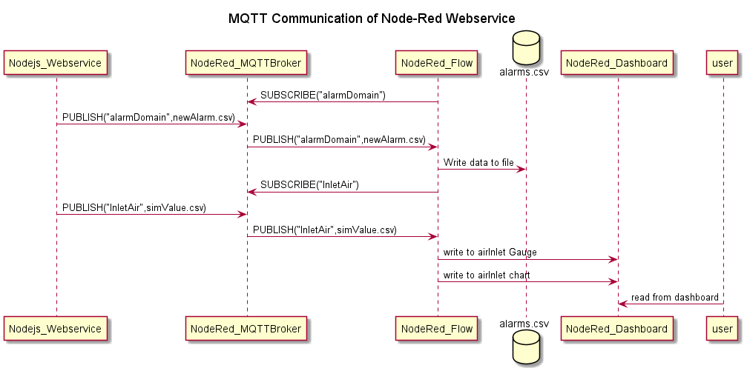
3. Implementation
Kommunikation Node-Red – Node.js
Alarme
Vorstellung der entworfenen Softwarelösung unter Nutzung von Diagrammen

Slide 13
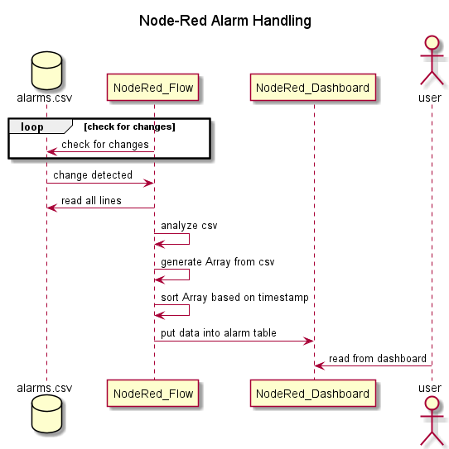
3. Implementation
Kommunikation Node-Red – Node.js
Alarme
Vorstellung der entworfenen Softwarelösung unter Nutzung von Diagrammen

Slide 14


1. Aufgabenstellung
2. Konzept
3. Implementation
4. Diskussion
5. Vorstellung

Slide 15

4. Diskussion
Node-Red in der Industrie?
Ausblick
Das Tool soll in industriellen Umgebungen lauffähig sein
Das Tool soll 24/7, rund-um-die-Uhr lauffähig sein
Das Tool soll einen hohen Grad an Interoperabilität besitzen
Das Tool soll Analytics Funktionen effizient anbinden können
Das Tool soll ergonomisch und anwendungsorientiert sein
Das Tool soll mit älteren und neuen Maschinen kompatibel sein
Notes:
Testergebnisse und Auswertung der Lösung, ggf. Erkenntnisse oder Verbesserungsmöglichkeiten

Slide 16
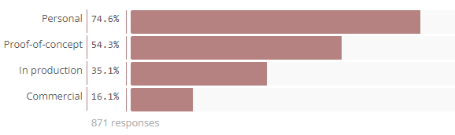
4. Diskussion
Node-Red in der Industrie?
Ausblick
Anhaltendes Wachstum des Tools
Nahezu grenzenlose Verwendungsmöglichkeiten
Große Online Community
Noch lange Support und sicherheitskritische Updates
Kommerzieller Bereich immer stärker
35.1 % in-production
16.1% commercial
Quelle: https://nodered.org/about/community/survey/2019/
Notes:
Testergebnisse und Auswertung der Lösung, ggf. Erkenntnisse oder Verbesserungsmöglichkeiten

Slide 17



1. Aufgabenstellung
2. Konzept
3. Implementation
4. Diskussion
5. Vorstellung

Slide 18
5. Vorstellung

Slide 19

1. Aufgabenstellung
2. Konzept
3. Implementation
4. Diskussion
5. Vorstellung

Slide 20
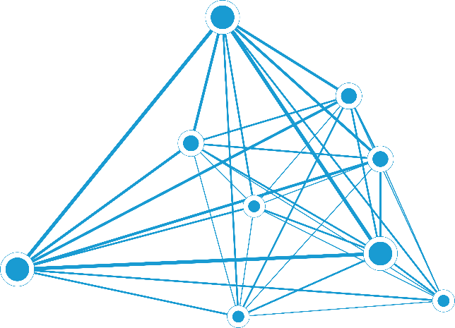
Vielen Dank für Ihre Aufmerksamkeit

